Slide 1

2020.1
Análise e Desenvolvimento de Sistemas
Disciplina Administração de Bancos de Dados
Estudos Domiciliares 2
SQL – Structured Query Language
Brasília, DF, Abril/2020
MSc Claudio Gonçalves Bernardo

Slide 2

SQL – Structured Query Language
(linguagem de consulta estruturada)
Linguagem para manipulação dos dados.
Existem 4 comandos principais:
Insert – Inclusão de dados
Select – Seleção de dados
Update – Alteração dos dados
Delete – Exclusão de dados
CRUD significa Create-Read-Update-Delete, que é o equivalente a Insert-Select-Update-Delete
2

Slide 3
SELECT
Faz a leitura do que está na tabela ou em várias tabelas.
A sintaxe padrão é:
SELECT coluna1, coluna2, coluna 3
FROM tabela1
WHERE coluna1 = valor
AND coluna2 = valor
AND ( coluna3 = valor-x OR coluna3 = valor-y );
3

Slide 4
SELECT
Existem várias maneiras de fazer um select .....
Para trazer tudo o que há na tabela
select * from cliente;
b. Para selecionar algumas colunas da tabela:
select codcli, nomecli from cliente
order by nomecli;
Nesse caso vai trazer em ordem alfabética do nome do cliente, que é a coluna nomecli.
4

Slide 5
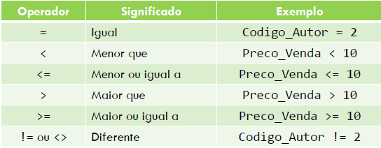
SELECT
Voce pode usar os seguintes operadores relacionais, que são utilizados para fazer comparações entre os valores:
5

Slide 6
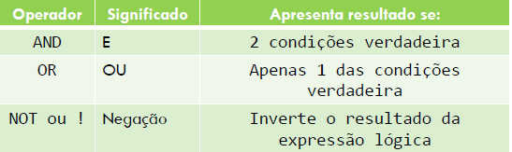
SELECT
e os seguintes operadores lógicos, que são utilizados para fazer comparações lógicas:
6

Slide 7
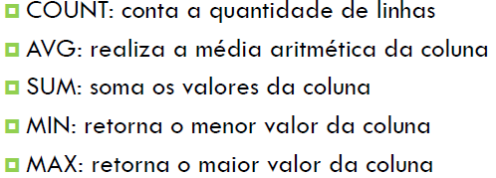
SELECT
Existem ainda outras funções, chamadas de funções de agregação ou funções de agrupamento:
7

Slide 8
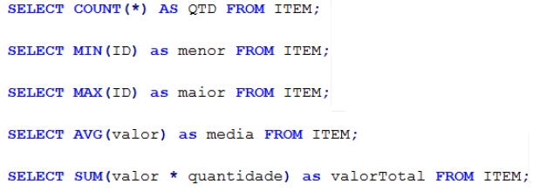
SELECT
Exemplos:
8

